Slide 1
Politique régionale de durabilité, de continuité et de développement des sentiers pédestres de l’Estrie
Ateliers de consultation en grand groupe

Slide 2
Périmètre du projet de politique Concertation de parties prenantes en vue d’élaborer une politique contenant des principes, des stratégies de pérennisation et de développement des sentiers pédestres en terres publiques et privées de Estrie (l’ensemble des MRC du territoire de l’Estrie ainsi que celles de Brome-Missisquoi et la Haute-Yamaska), à laquelle susciter l’adhésion du milieu; des utilisateurs et gestionnaires jusqu’aux décideurs et élus.
L’objectif principal est d’assurer la pérennité du réseau de sentiers pédestres existant et de son développement. La démarche actuelle concerne la pérennité des sentiers en tant qu’ infrastructure. Sont exclues les autres composantes reliées à la randonnée pédestre comme le développement de la pratique.

Slide 3
Comité consultatif (évolutif)
Coordination : Nadia Fredette, coordonnatrice au développement régional, Conseil Sport Loisir de l’Estrie
Membres:
Marie-Claire Pelletier, présidente, Les Sentiers de l’Estrie
Julie Denis, directrice générale, Les Sentiers de l’Estrie
Hubert Simard, administrateur bénévole, Les Sentiers de l’Estrie
Monique Scholz, présidente, Sentiers Frontaliers
Daniel Blouin, agent de projet en environnement, ville de Sherbrooke
Annie Fréchette, agente professionnelle en loisirs, ville de Sherbrooke
Caroline Petit, chargée de projet pour les Montagnes-Vertes du nord, Conservation de la nature Canada
Caroline Bisson directrice des relations avec le milieu, Corridor Appalachien
Martha Hervieux, mairesse de Kingsbury, MRC du Val-Saint-François
Marie-Josée Laforge, coordonnatrice du réseau cyclable La Cantonnière, MRC du Val-Saint-François
Lyne Desnoyers, chargée de projet paysage et agriculture, MRC de Memphrémagog
Lisette Maillé, mairesse d’Austin, MRC de Memphrémagog
Lucie Dagenais, mairesse de Frelighsburg, MRC de Brome-Missisquoi
Valérie Anne Bachand, conseillère en aménagement et en stratégie de conservation, MRC de Brome-Missisquoi
Karrie Parent, adjointe à l’aménagement du territoire, MRC du Granit
Marie-Ève Vincent, coordonnatrice à l’aménagement du territoire, MRC de la Haute Yamaska
Philippe Hébert, aménagiste, MRC des Sources
Stéphanie Boisvert, agente de développement touristique, MRC de Coaticook
Véronick Beaumont, coordonnatrice au développement local, CRD du Haut Saint-François
François Roberge, directeur au développement de l’offre, Tourisme Cantons-de-l’Est
Roxanne Cloutier, chargée de projet, Conseil régional de l’environnement
Gregory Flayol, directeur général adjoint, Rando Québec

Slide 5
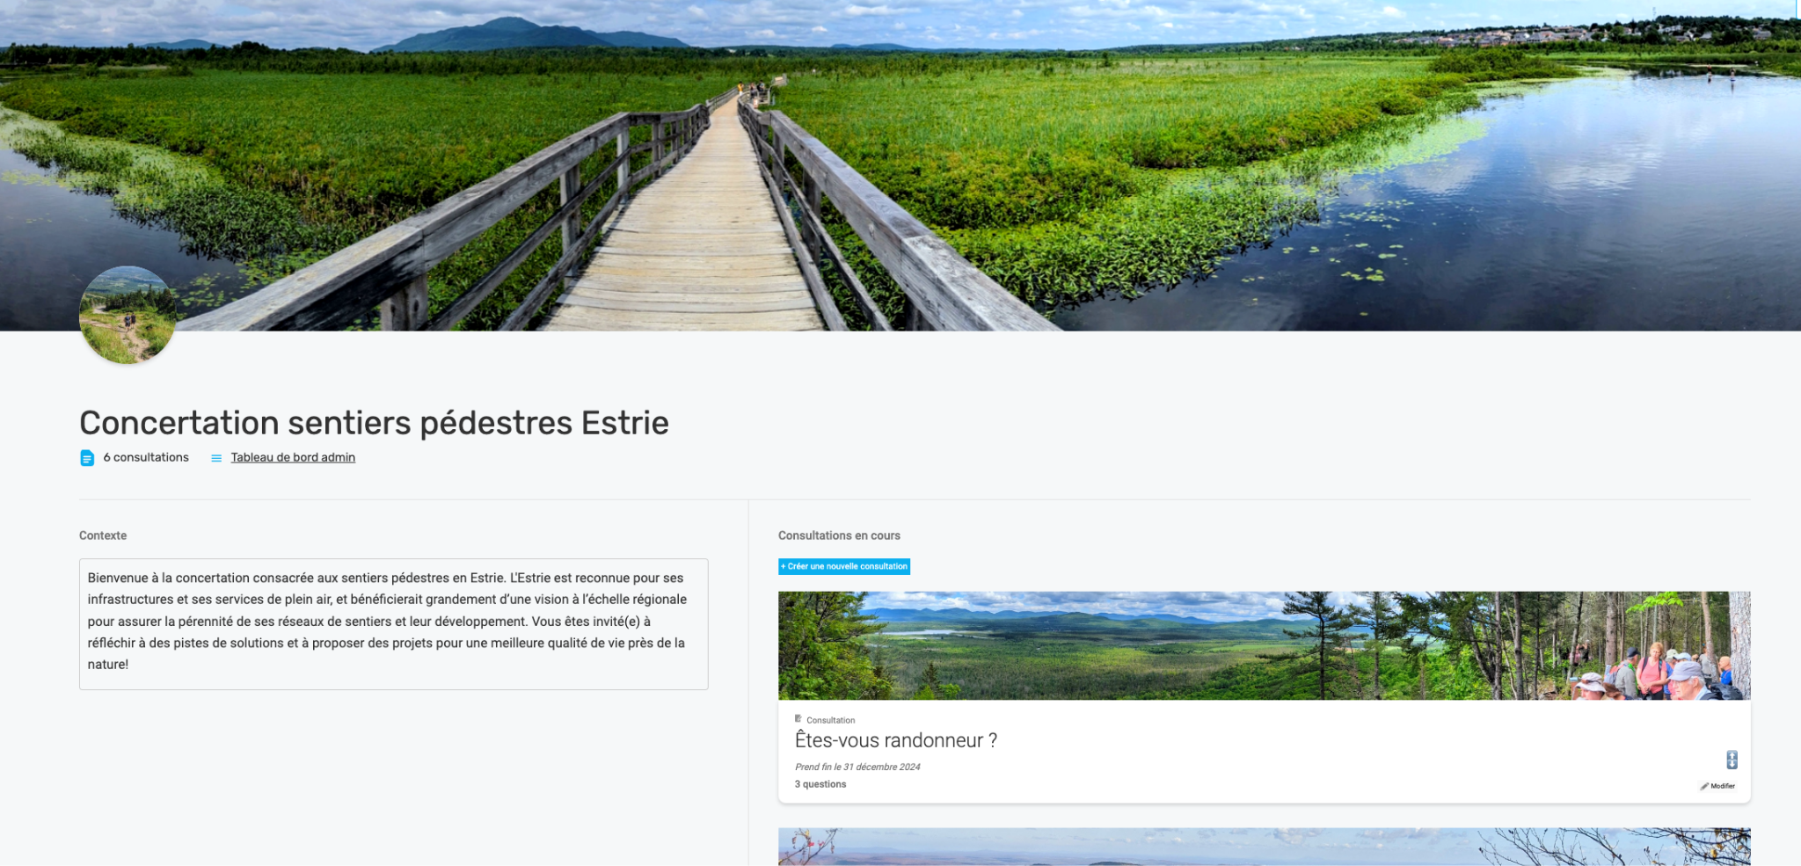
cspe.cocoriko.org/

Slide 6
Politique régionale de durabilité, de continuité et de développement des sentiers pédestre de l’Estrie
Pour nous joindre: concertation@lessentiersdelestrie.qc.ca
Merci de votre présence !

